Slide 1
Урок окружающего мира 4 класс
Выполнила:Е.А.Рехлецкая

Slide 2
Игра «Да – Нет»
1. Собор Василия Блаженного находится в Москве
2. На Руси в X (10) веке писали на бумаге
3. Во времена древней Руси была только духовная музыка
4. При Петре I в школах учились все желающие
5. Первой постройкой в г. Санкт-Петербурге была Петропавловская крепость.
6. Зимний дворец относится к стилю барокко
7. В стиле барокко работал знаменитый Варфоломей Растрелли
8. В XVIII (18) веке был открыт первый публичный театр
9. В XVIII (18) веке писались только портреты знаменитых и богатых людей.

Slide 3
Игра «Да – Нет»
№ | Нет | Да
1 |  | *
2 | *
3 | *
4 | *
5 |  | *
6 |  | *
7 |  | *
8 |  | *
9 | *

Slide 4
«ЗОЛОТОЙ ВЕК» русской культуры
Тема урока: Искусство России XIX века. Цель: Сформировать представление о искусстве России XIX в.

Slide 5
искусство
Живопись
Архитектура
Музыка

Slide 6
Писатели и поэты | композиторы | художники | архитекторы
А.С. Пушкин В.А. Жуковский Н.А.Некрасов Л.Н. Толстой Н.В.Гоголь М.Ю.Лермонтов В.И. Даль | М.И. Глинка П.И. Чайковский | В.А. Тропинин И. Е. Репин И.И. Левитан К.П.Брюллов | А.Н. Воронин О. Монферанна О.И.Бове

Slide 7
План работы:
Познакомиться с информацией о … (учебник, интернет, дополнительная литература)
Рассказать краткую биографию
Ответить на вопросы: Чем занимался? Чем знаменит?

Slide 8
Биография – описание жизни человека.
С.И.Ожегов.

Slide 9
Правила изложения сообщения
критерии
1.Говори громко и чётко, чтобы всем было слышно.
2.Сообщай новое. Приводи факты, конкретные примеры.
3. Используй простые слова и предложения
4.Лучше сообщение рассказать, а не читать
5.Плавно переходи от одной части к другой.
6.Начинай с темы сообщения «Тема моего сообщения ….»
Правила изложения сообщения.

Slide 10
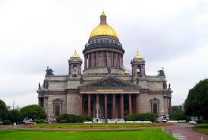
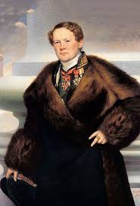
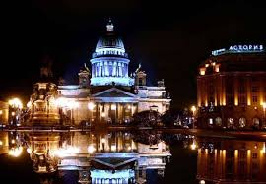
Анри́ Луи́ Огю́ст Рика́р де Монферра́н (23 января 1786— 28 июня [10 июля] 1858)

Slide 11
